Slide 1
Accelerometer Sensor
IISL 2020.05.25 박은화 전성윤

Slide 2
LAB 1
: 2차 상보필터를 적용한 센서 융합
LAB 2
: FFT 적용, 주파수 관찰
Future works

Slide 3















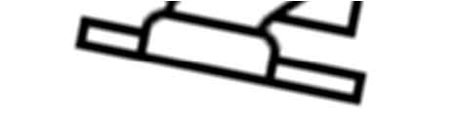






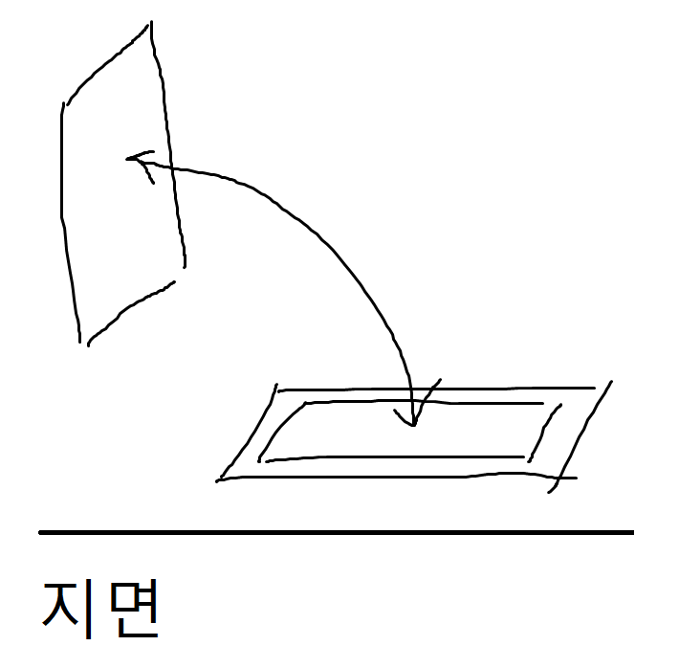

Lab1(1/6)
실험 목표
2차 상보필터를 구현하고 센서 퓨전이 잘 되었는지 비교하여 확인한다.
실험 방법
2차 상보필터를 구현한 후, 아래의 동작을 6~7회 반복한다.
가속도, 자이로 및 1차, 2차 상보필터의 값을 추출하여 그래프로 시각화한다.
실험 환경
h/w : 갤럭시 A80 사용
s/w :

Slide 4
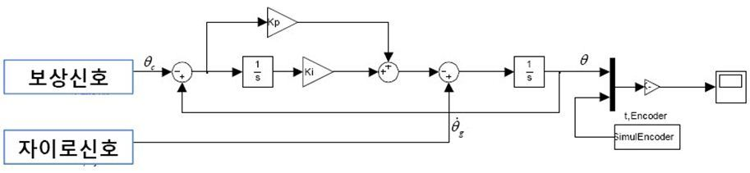
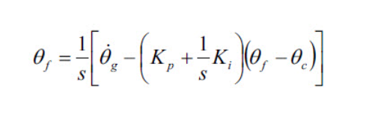
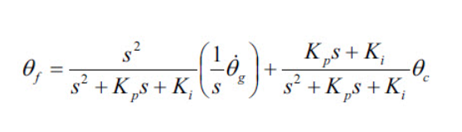
Lab1(2/6)
2차 상보필터

Slide 5
Lab1(3/6)
PID 제어기
비례-적분-미분 제어기(Proprortional-Integral-Differential controller) 또는 PID 제어로, 기본적으로 “피드백＂제어기의 형태를 가지고 있다.
제어하고자 하는 대상의 출력값을 측정해, 원하고자 하는 참조값 혹은 설정값과 비교하여 오차를 계산하고 이 오차값을 이용하여 제어에 필요한 제어값을 계산하는 구조.
Kp,Ki,Kd을 게인값 혹은 이득값이라 하고, 적절한 이득값을 수학적 혹은 실험적/경험적 방법을 통해 계산하는 과정을 튜닝이라고 한다.
➔ 적절한 참조값이 있어야 피드백을 통해 kp, ki를 구할 수 있다.

Slide 6
Lab1(4/6)
실험 결과

Slide 7
Lab1(5/6)

Slide 8
Lab1(6/6)
실험 결과
2차 상보필터가 1차 상보필터의 노이즈 일부분을 감소시키긴 했지만 여전히 튀는 값이 발생하였다.
2차 상보필터의 경우 1차 상보필터와 다르게 kp, ki 2가지 값을 적절하게 선택해야 하는데, 이는 실험자가 실험을 하면서 참값과 실제 값의 오차를 이용하며 직접 구해야 한다.
실험환경의 한계로 적절한 참값을 비교할 수 없어 2차 상보필터로서의 역할이 뚜렷하게 나오지 않은 것 같다.

Slide 9
Lab2(1/15)
FFT(푸리에 변환)
푸리에 변환을 통해 지난 실험에서 얻은 데이터를 다른 도메인으로 나타내 보고, 분석해보고 역 푸리에변환을 통해 얻은 데이터를 보정해봤다.
데이터는 지난 실험에서 진행한 것과 같은 데이터를 사용했다. 데이터는 50ms마다 찍힌 데이터가 180개 있다.

Slide 10
Lab2(2/15)
FFT(푸리에 변환)
파이썬을 사용해 코드를 작성했으며, scipy, numpy, math 라이브러리를 사용해 fft를 적용해봤다. 특이한 점이 많은 가속도 센서 데이터를 사용해서 진행했다.
작성 코드, 데이터는 아래에 첨부했다.

Slide 11
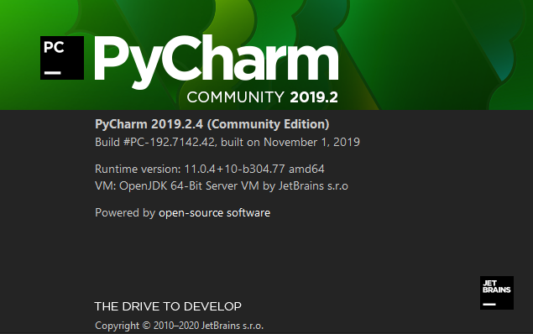
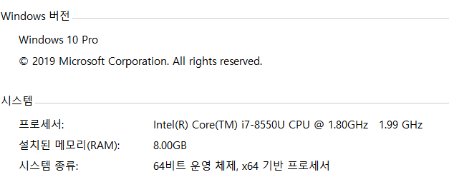
Lab2(3/15)
FFT(푸리에 변환)
파이썬 개발환경은 아래와 같다.
NumPy 1.19.0rc1(20200518) 내부 scipy포함

Slide 12
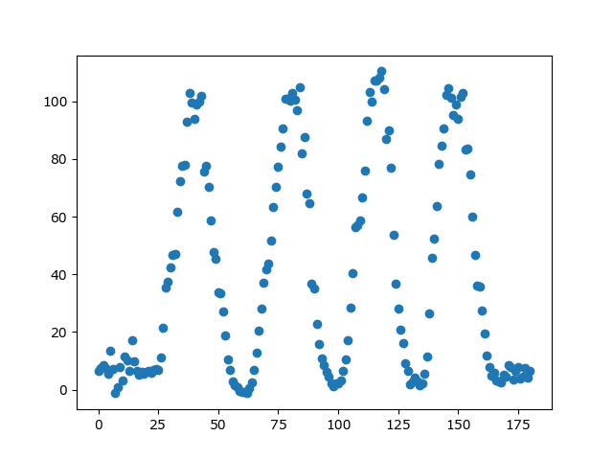
Lab2(4/14)
FFT(푸리에 변환)
(1) 데이터를 불러오고 mathplot을 사용해 그래프로 띄웠다.

Slide 13
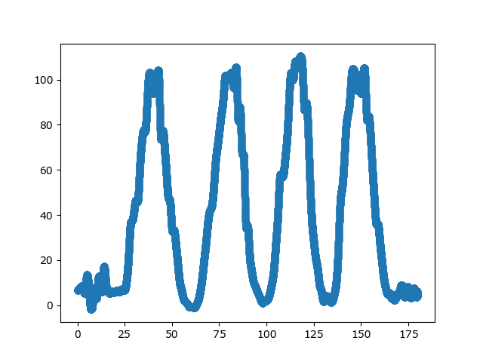
Lab2(5/15)
FFT(푸리에 변환)
(2) 데이터를 보간법을 사용해 이 단위를 100개로 나누어 그래프로 나타냈다.

Slide 14
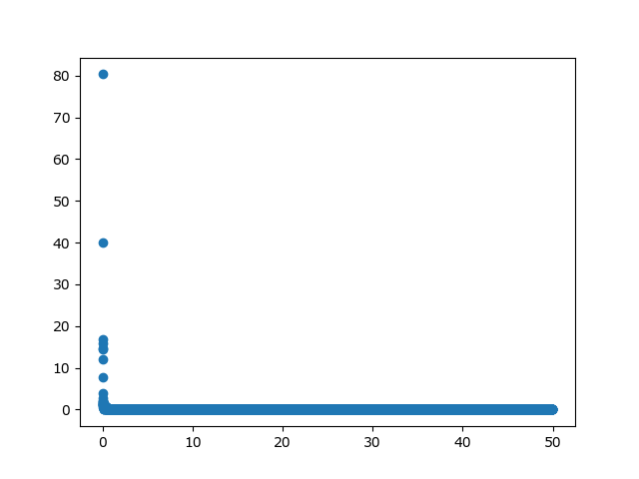
Lab2(6/15)
FFT(푸리에 변환)
(3) 푸리에 변환을 사용해 새로운 도메인으로 나타냈다. 가로축은 주파수이고 세로축은 신호강도이다.

Slide 15
Lab2(7/15)
FFT(푸리에 변환)
(4) 그리고 아래의 결과에서 특정 주파수를 선발해 역푸리에 변환을 통해 어떤식으로 그래프가 그려지는지 확인헀다.

Slide 16
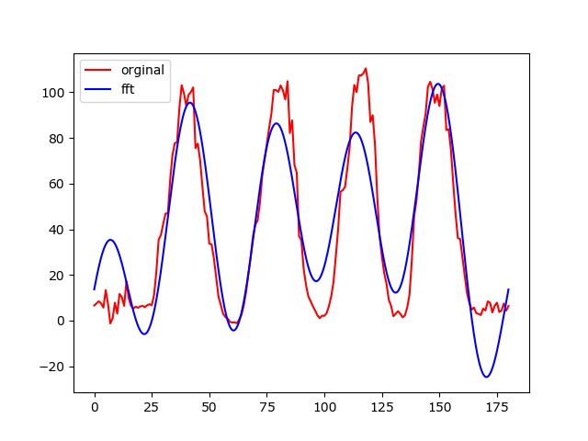
Lab2(8/15)
FFT(푸리에 변환)
(4-1) 가장 큰 비율을 차지한 주파수 5개로 그래프를 그리면 아래와 같다. 빨간색이 원본 그래프, 파란색이 역푸리에 변환으로 복원한 것이다.

Slide 17
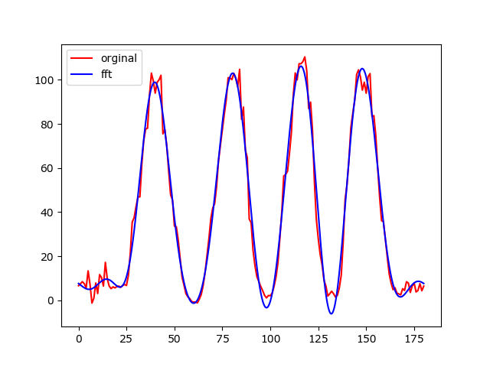
Lab2(9/15)
FFT(푸리에 변환)
(4-2) 가장 큰 비율을 차지한 주파수 10개로 그래프를 그리면 아래와 같다. 빨간색이 원본 그래프, 파란색이 역푸리에 변환으로 복원한 것이다.

Slide 18
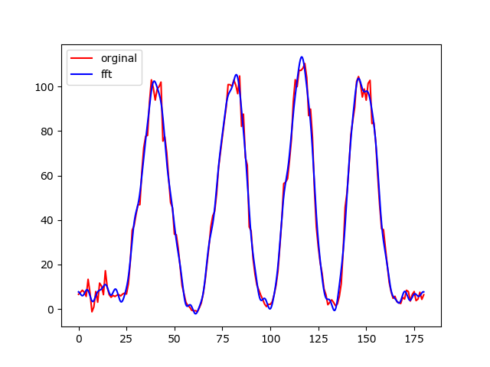
Lab2(10/15)
FFT(푸리에 변환)
(4-3) 가장 큰 비율을 차지한 주파수 20개로 그래프를 그리면 아래와 같다. 빨간색이 원본 그래프, 파란색이 역푸리에 변환으로 복원한 것이다.

Slide 19
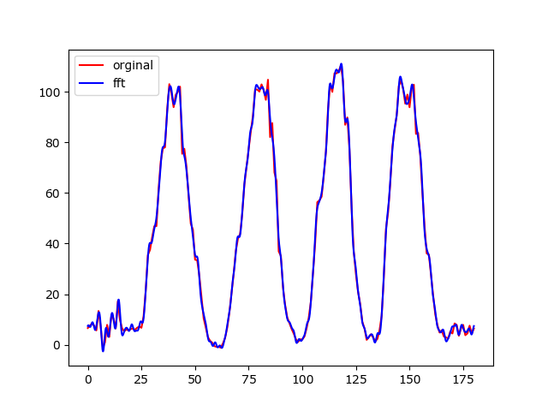
Lab2(11/15)
FFT(푸리에 변환)
(4-4) 가장 큰 비율을 차지한 주파수 50개로 그래프를 그리면 아래와 같다. 빨간색이 원본 그래프, 파란색이 역푸리에 변환으로 복원한 것이다.

Slide 20
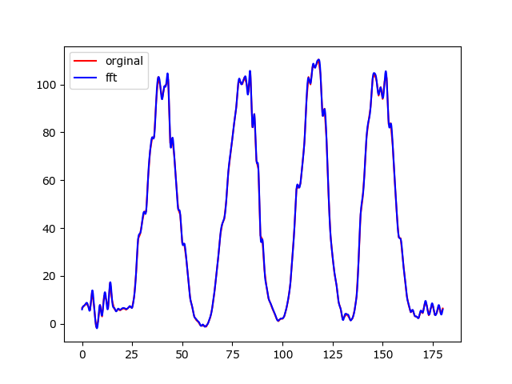
Lab2(12/15)
FFT(푸리에 변환)
(4-5) 가장 큰 비율을 차지한 주파수 100개로 그래프를 그리면 아래와 같다. 빨간색이 원본 그래프, 파란색이 역푸리에 변환으로 복원한 것이다.

Slide 21
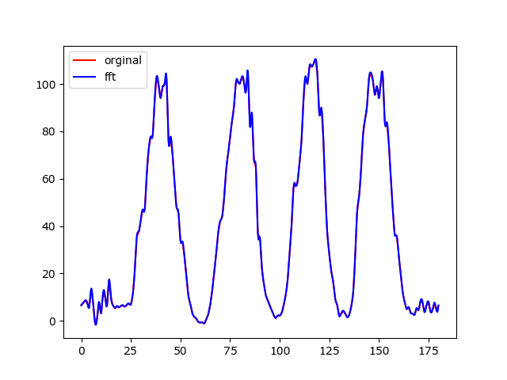
Lab2(13/15)
FFT(푸리에 변환)
(4-6) 가장 큰 비율을 차지한 주파수 1000개로 그래프를 그리면 아래와 같다. 빨간색이 원본 그래프, 파란색이 역푸리에 변환으로 복원한 것이다.

Slide 22
Lab2(14/15)
FFT(푸리에 변환)
(4-7) 사분위수를 활용해 데이터를 뽑았으며, 1354개의 주파수를 뽑았다. 그를 복원했으며, 빨간색이 원본 그래프, 파란색이 역푸리에 변환으로 복원한 것이다.

Slide 23
Lab2(15/15)
실험 결과
푸리에 변환으로 데이터를 분석해봤다. 주파수를 추가할때마다 원래의 그래프를 따라가는 것을 확인했고, 노이즈같은 적은 비율의 주파수는 제거되는 경향을 보임을 확인했다.
푸리에 변환을 해봄으로써 센서데이터와 같은 경우 낮은 대역에 많은 분포를 보이고 나머지 부분은 무의미하게 보이나, 높은 대역의 분포가 조금 나타나는 것을 확인했다.

Slide 24
Future Works
논문 작성

Slide 25
References
https://robottini.altervista.org/kalman-filter-vs-complementary-filter
https://pinkwink.kr/338
https://pinkwink.kr/254
https://pinkwink.kr/242
https://ko.wikipedia.org/wiki/PID_
https://whiteknight3672.tistory.com/150
https://wikidocs.net/14635

Slide 26
History
Test environment
-컴퓨터 개발환경
-안드로이드 스튜디오 버전 version 3.5.3
Minimum API level : API 15:Android 4.0.3(IceCreamSandWich)
Made by 전성윤, 박은화(2020.05.25)

